Slide 1

Faísca McQueen
Leonor Marta, nº 1875
Março: ponto de situação

Slide 2

Progressos

Slide 3
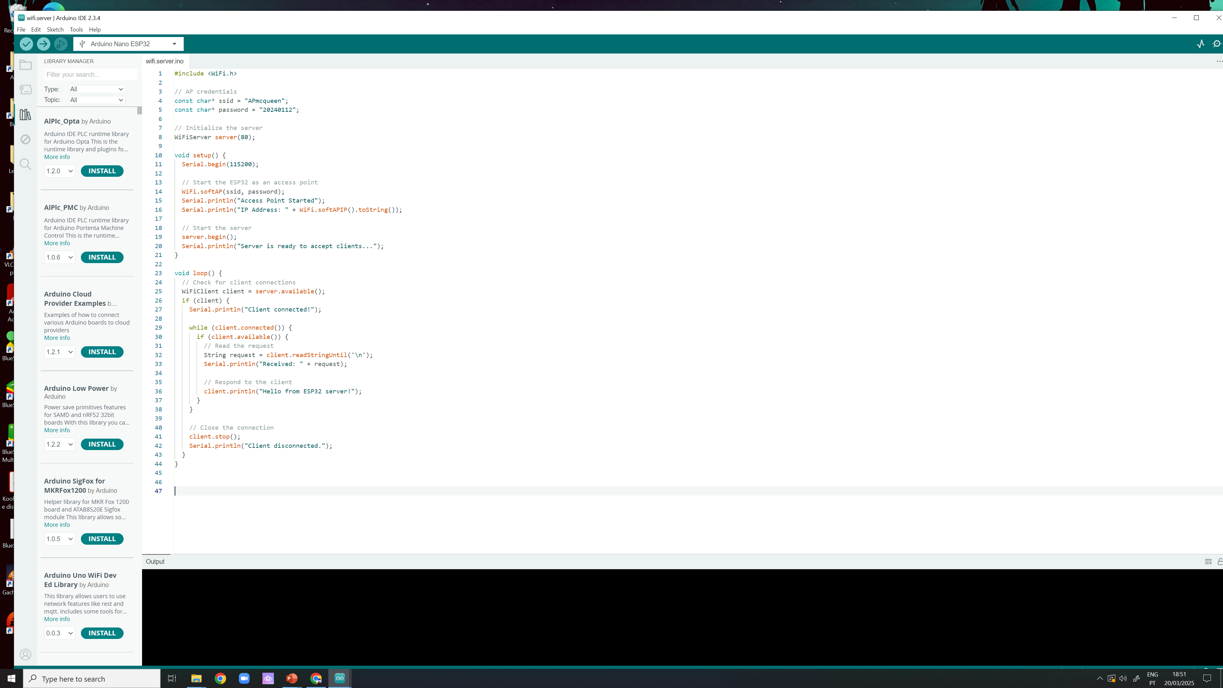
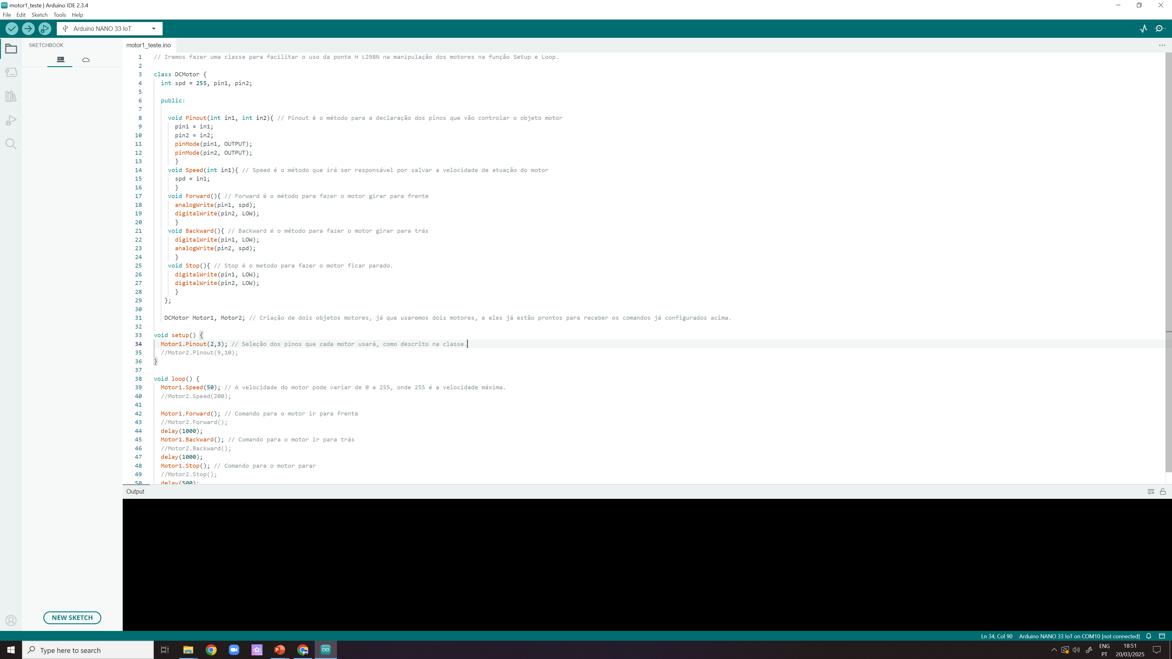
ESP32
Código para controlar os motores;
Atualização do código de WiFi;
Junção dos dois códigos.
Notes:
Criar um AP
associar cada movimento ao seu caractere e sua combinação lógica. Utilizando a estrutura switch/case, faremos a correspondência entre cada caractere recebido e a sua respectiva sequência de comandos.
Dificuldades:
Perceber como é que juntava os dois codigos (onde podia encaixar as diversas partes do programa)
Instalar e incluir bibliotecas;
•Criar as constantes correspondentes dos pins utilizados;
•Definir a função setup();
•Estabalecer uma função (loop) que identifica e armazena os dados recebidos pela Nano IoT 33;
•Decidir os acontecimentos associados a cada leitura de valores;

Slide 4
Relação entre movimento e combinação de caracteres
Direção | Estado
Frente | F
Trás | T
Esquerda | E
Direita | D
Frente + Esquerda | FE
Frente + Direita | FD
Trás + Esquerda | TE
Trás + Direita | TD
Estado | Pin 1 | Pin 2 | Pin 3 | Pin 4
F | HIGH | LOW | HIGH | LOW
T | LOW | HIGH | LOW | HIGH
E | LOW | LOW | HIGH | LOW
D | HIGH | LOW | LOW | LOW
FE | LOW | HIGH | HIGH | LOW
FD | HIGH | LOW | LOW | HIGH
TE | LOW | LOW | LOW | HIGH
TD | LOW | HIGH | LOW | LOW
Notes:
Criar as 4 constantes/cada pin correspondendo cada uma a um output
Iniciar serial na função setup
Dentro da função loop: definer a ação correspondente a cada estado (LOW/HIGH): decider que pinos sao ativados em cada estado (tabela L/H)
Frente: acionar os dois motores com o sentido de rotação horário.
● Trás: acionar os dois motores com o sentido de rotação anti-horário.
● Esquerda: acionar apenas o segundo motor no sentido horário.
● Direita: acionar apenas o primeiro motor no sentido horário.
● Frente e esquerda: acionar o motor 1 no sentido anti-horário e o motor 2 no sentido horário.
● Frente e direita: acionar o motor 1 no sentido horário e o motor 2 no sentido anti-horário.
● Trás e esquerda: acionar apenas o motor 2 no sentido anti-horário.
● Trás e direita: acionar apenas o motor 1 no sentido anti-horário.
Parar: todos os pinos são desativados.
Assim, associa se cada caracter ao à sua combinação logica, usando as funcoes de switch/case

Slide 5
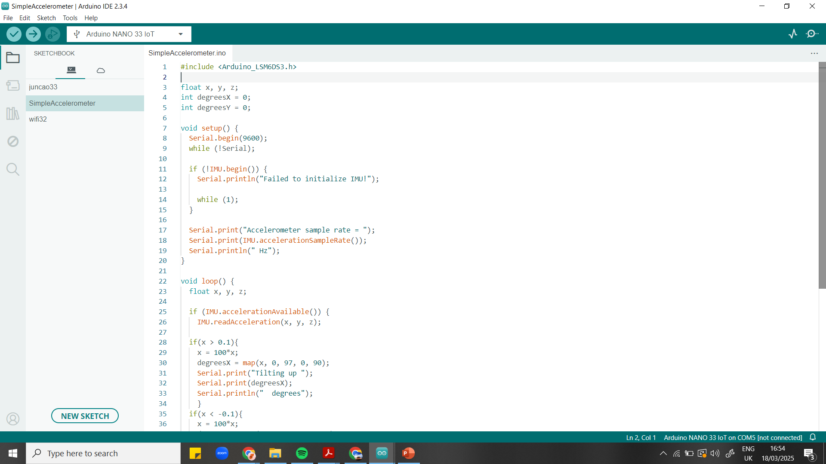
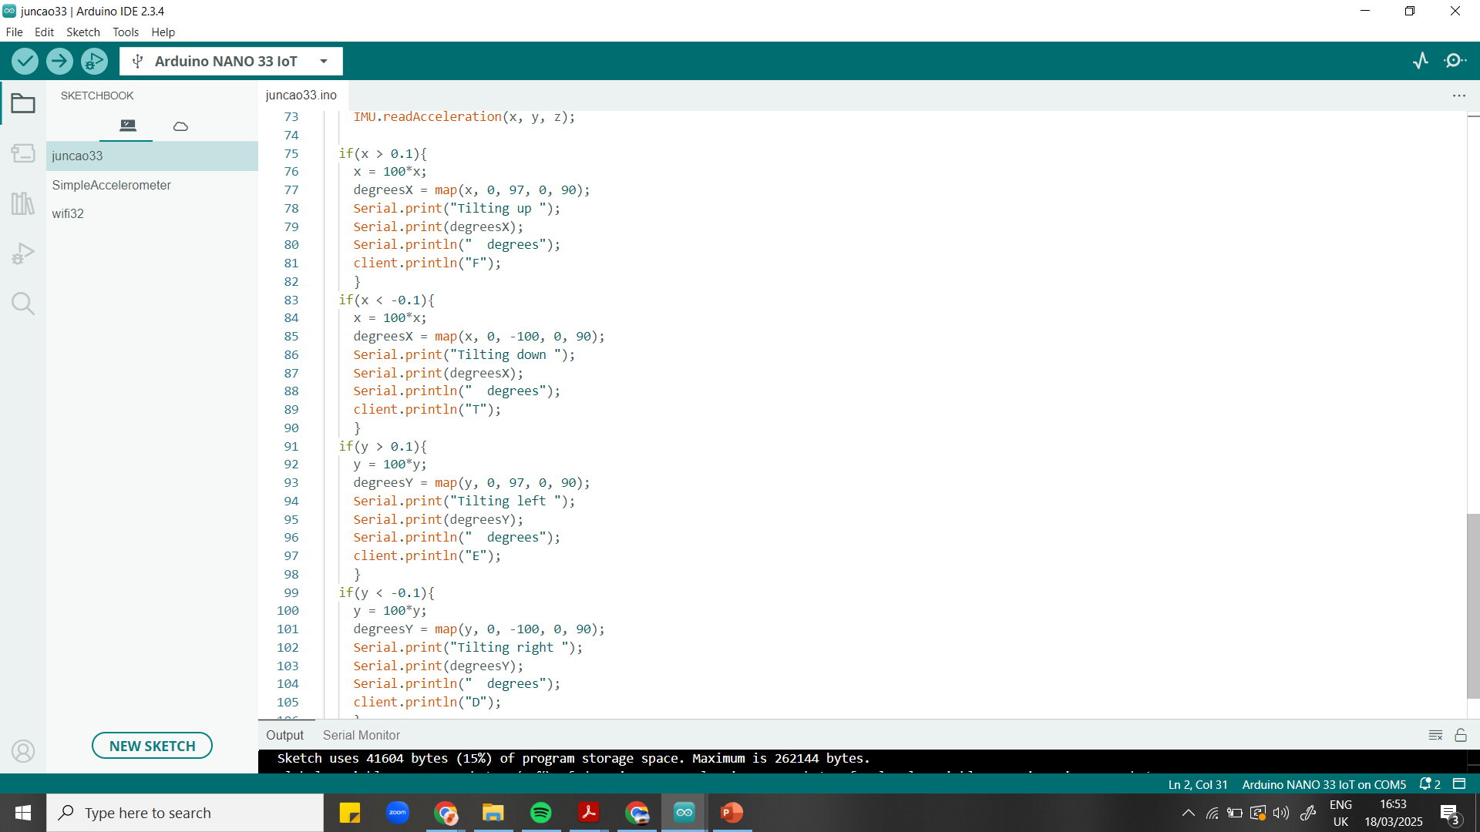
Nano 33 IoT
Início dos estudos para a integração do IMU no código;
Ajuste dos valores do acelerómetro;
Associação dos valores aos comandos;
Junção dos códigos de recolha de dados e de acesso à rede WiFi.
Notes:
An inertial measurement unit (IMU) is an electronic device that measures and reports a body's specific force, angular rate, and sometimes the orientation of the body, using a combination of accelerometers, gyroscopes,
Dificuldades:
Error exit 1 e exit 74
Onde encaixar o extenso código
Como definir os comandos (que função usar para designar cada comando)

Slide 6
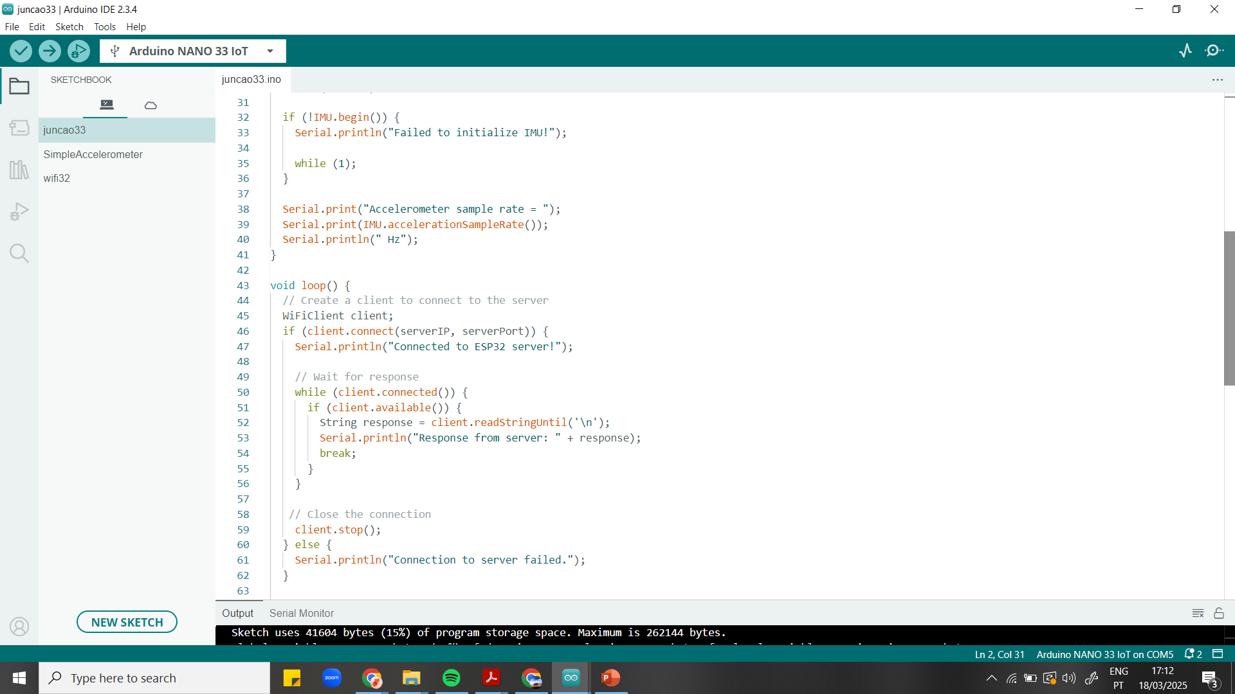
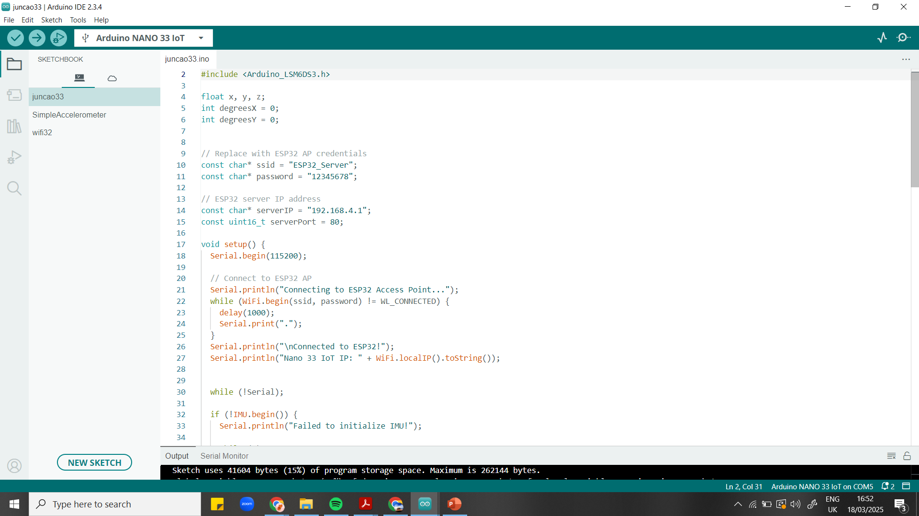
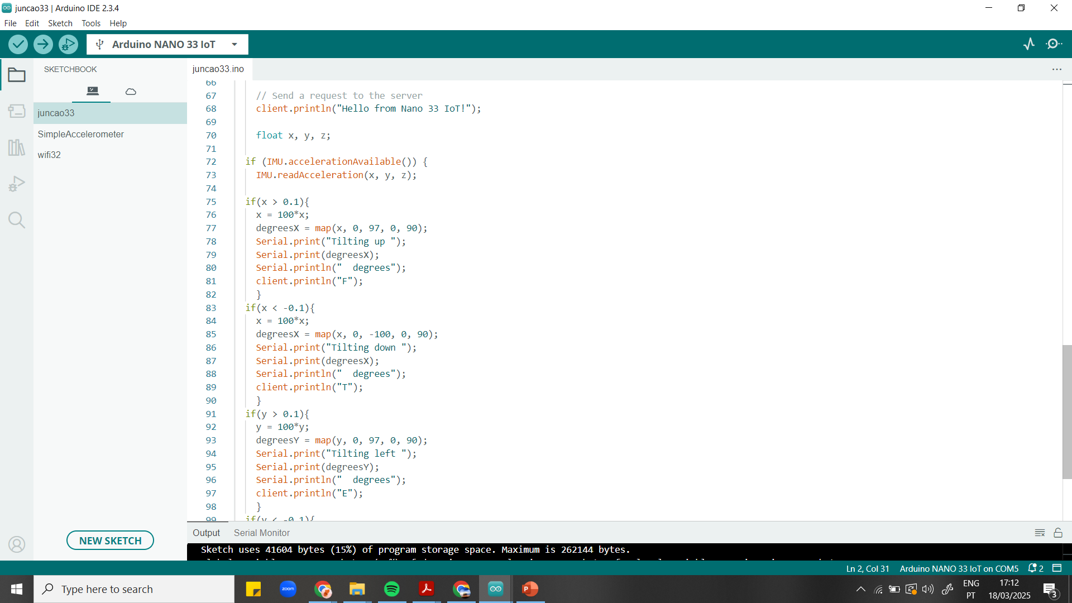
Junção
Notes:
explicar

Slide 7
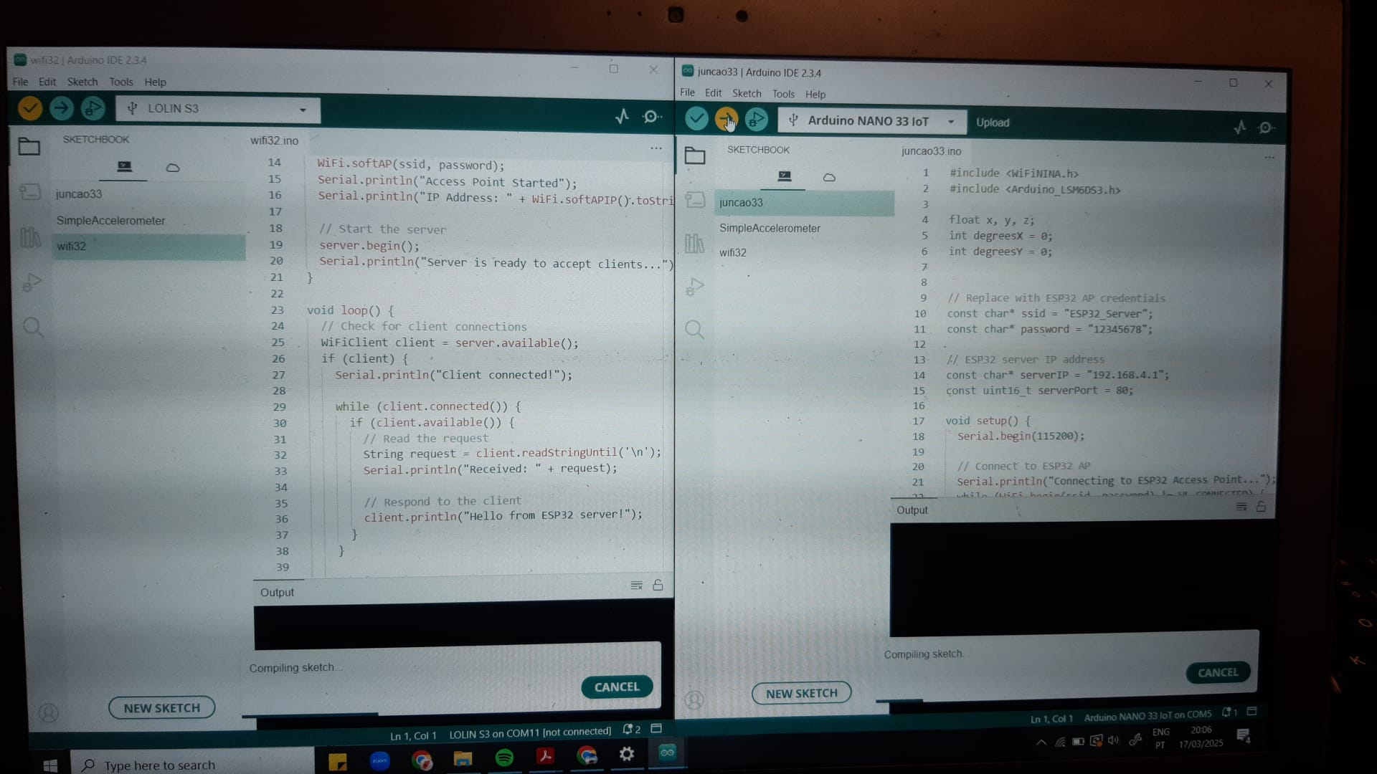
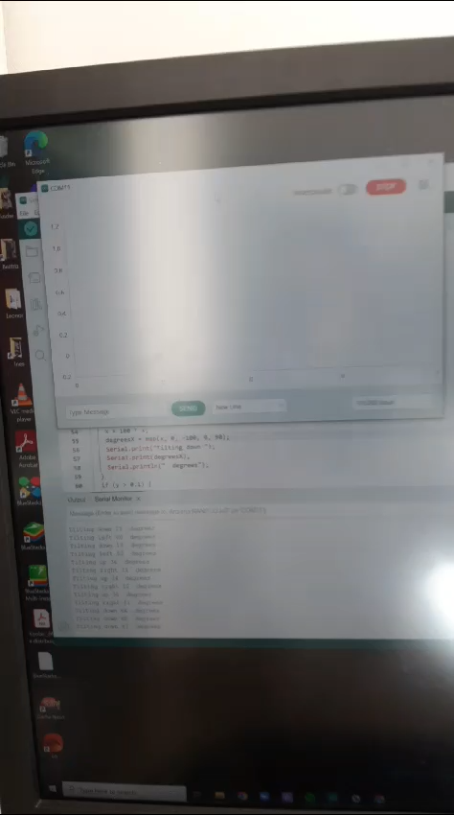
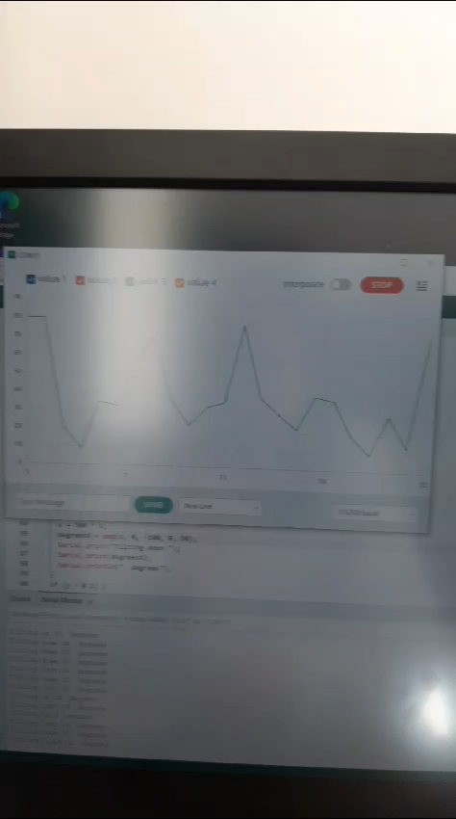
Notes:
explicar

Slide 8
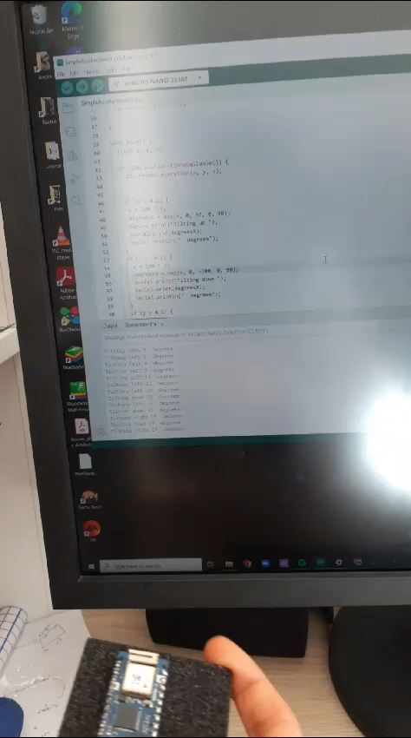
Notes:
explicar

Slide 9
Calendarização

Slide 10

Calendarização
Notes:
Atrasada 1 semana

Slide 11
FIM

